Slide 1
北キャンパス図書室 オンデマンドガイダンス
北キャンパス図書室とその他のリソースの利用
北海道大学 北キャンパス図書室
2019年4月

Slide 2
北キャンパス図書室とその他のリソースの利用
１）北キャンパス図書室のリソース
・新着雑誌，新聞，電子リソース（HINES-WLAN）
・21,000冊の蔵書
・図書室スタッフ
２）その他のリソース
・北海道大学の図書館/室の資料
・オープンアクセス論文，Google Books
・[有料]他大学の資料の取り寄せ・訪問
・[有料]文献の購入
・責任著者への依頼

Slide 3
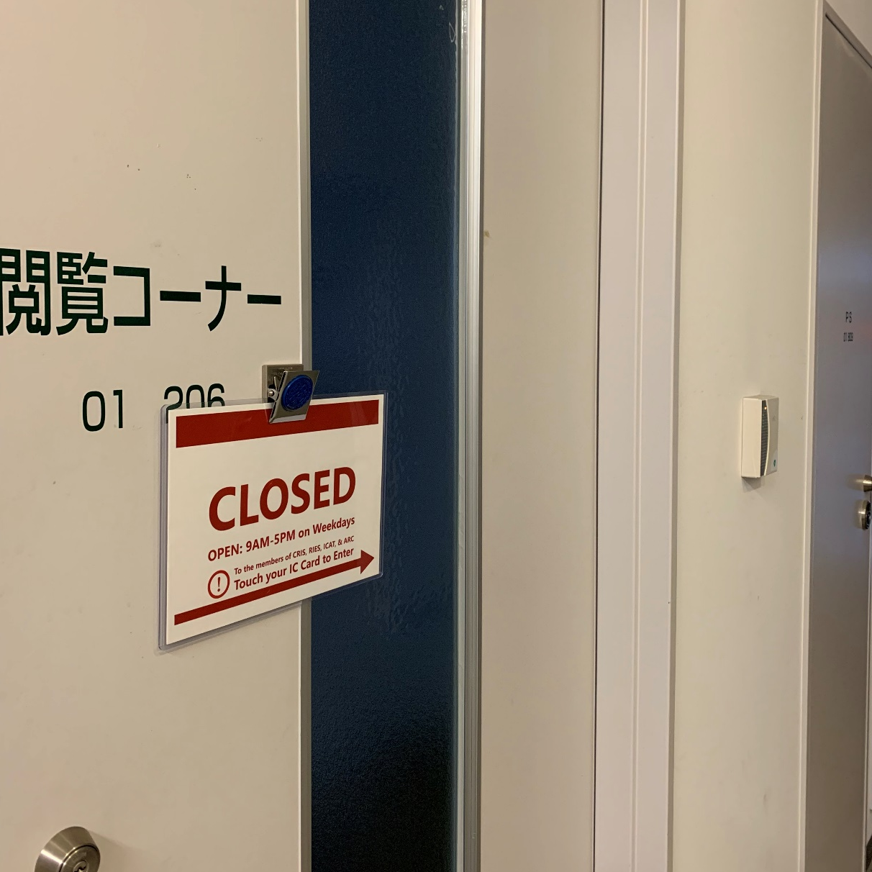
１）北キャンパス図書室のリソース ※開室時間と入室方法
開室：平日9-17時
※スタッフ休暇時は13-17時
創成研究機構
電子科学研究所
触媒科学研究所
北極域研究センターの
学生，教職員は
ICカードで入室可能

Slide 4
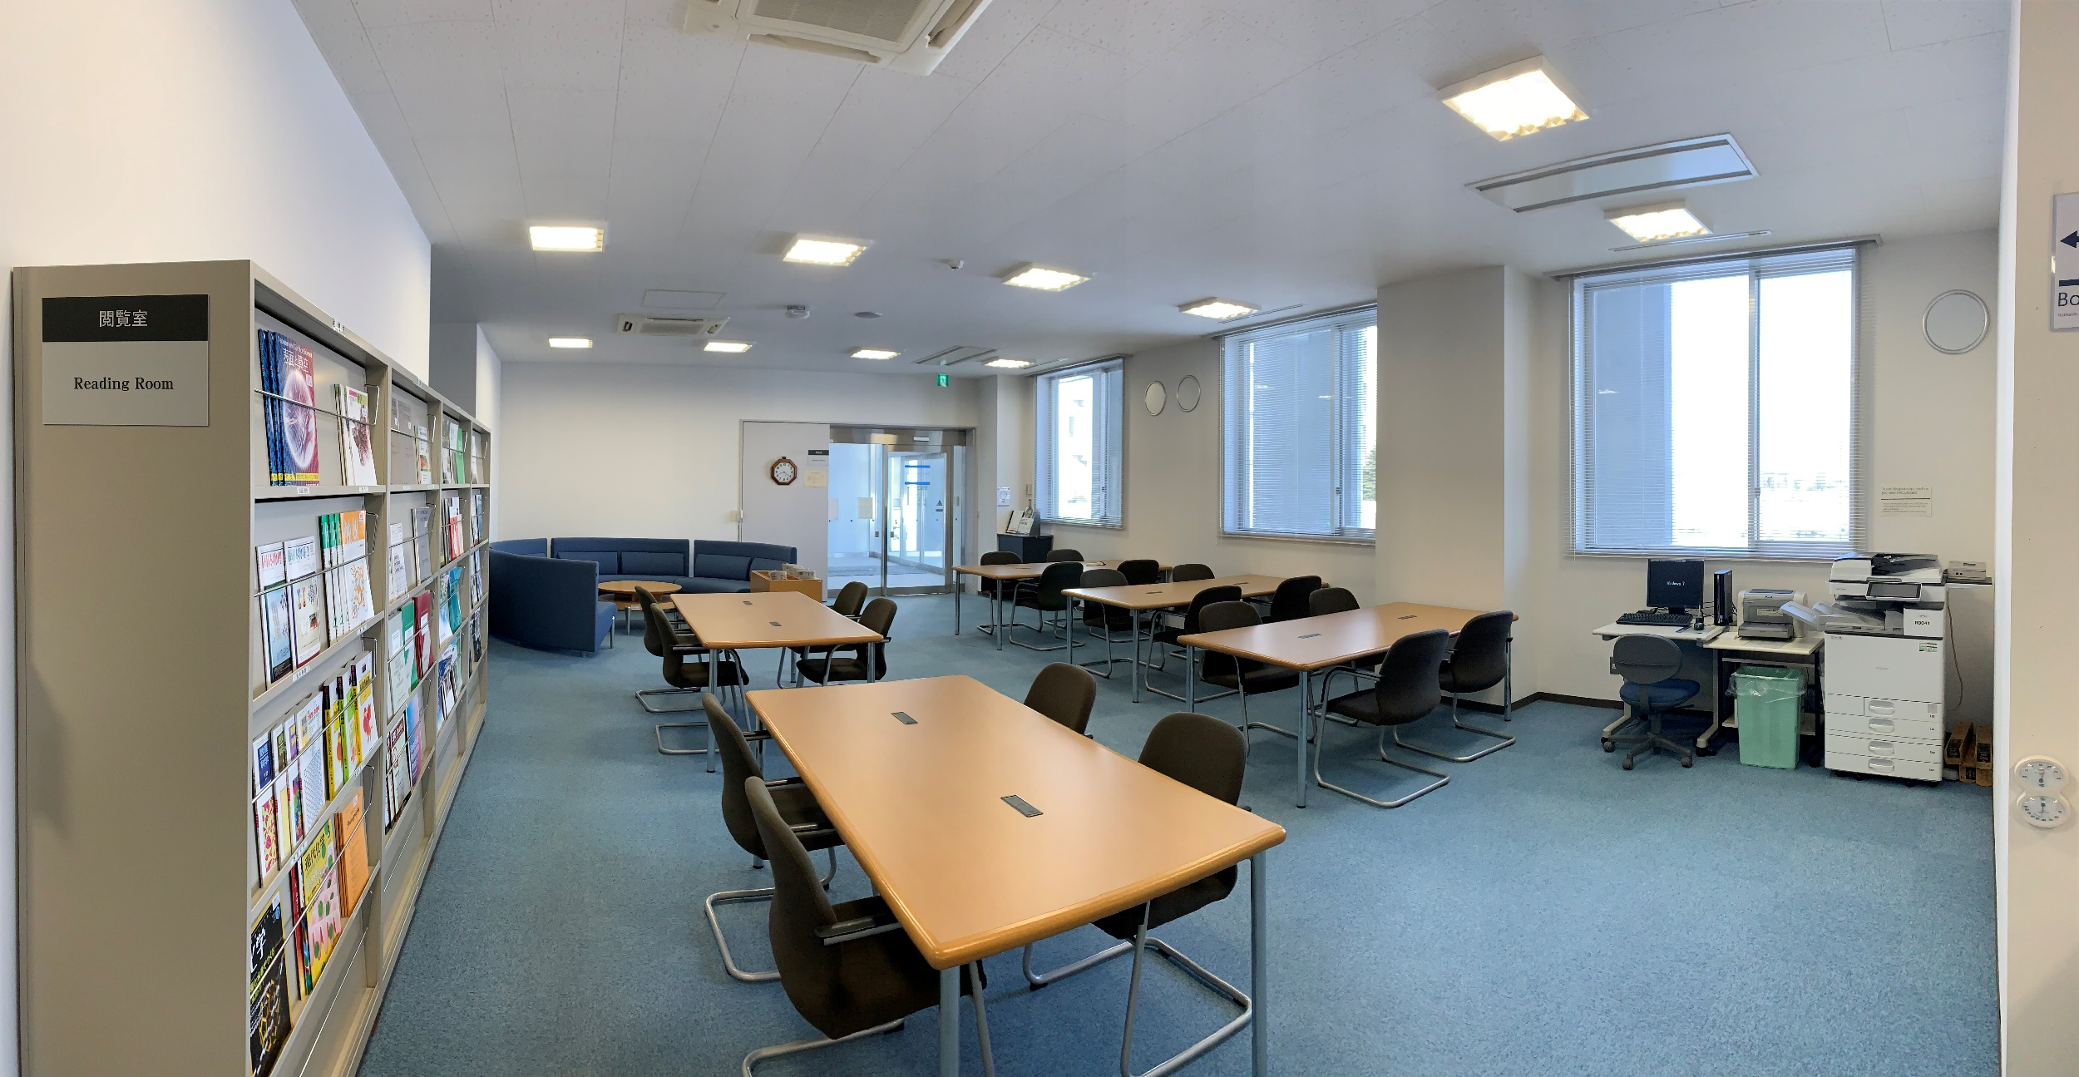
１）北キャンパス図書室のリソース ・新着雑誌，新聞，電子リソース（HINES-WLAN）
HINES-WLAN
ID/PW=＿＿＿＿＿
北海道大学で契約している
電子ジャーナル，電子ブック，データベース
新聞
朝日，読売，道新，日経
日刊工業，日本農業
パンフレット
蔵書検索端末
※インターネット可
新着雑誌
コピー機
※要RICOHカード

Slide 5
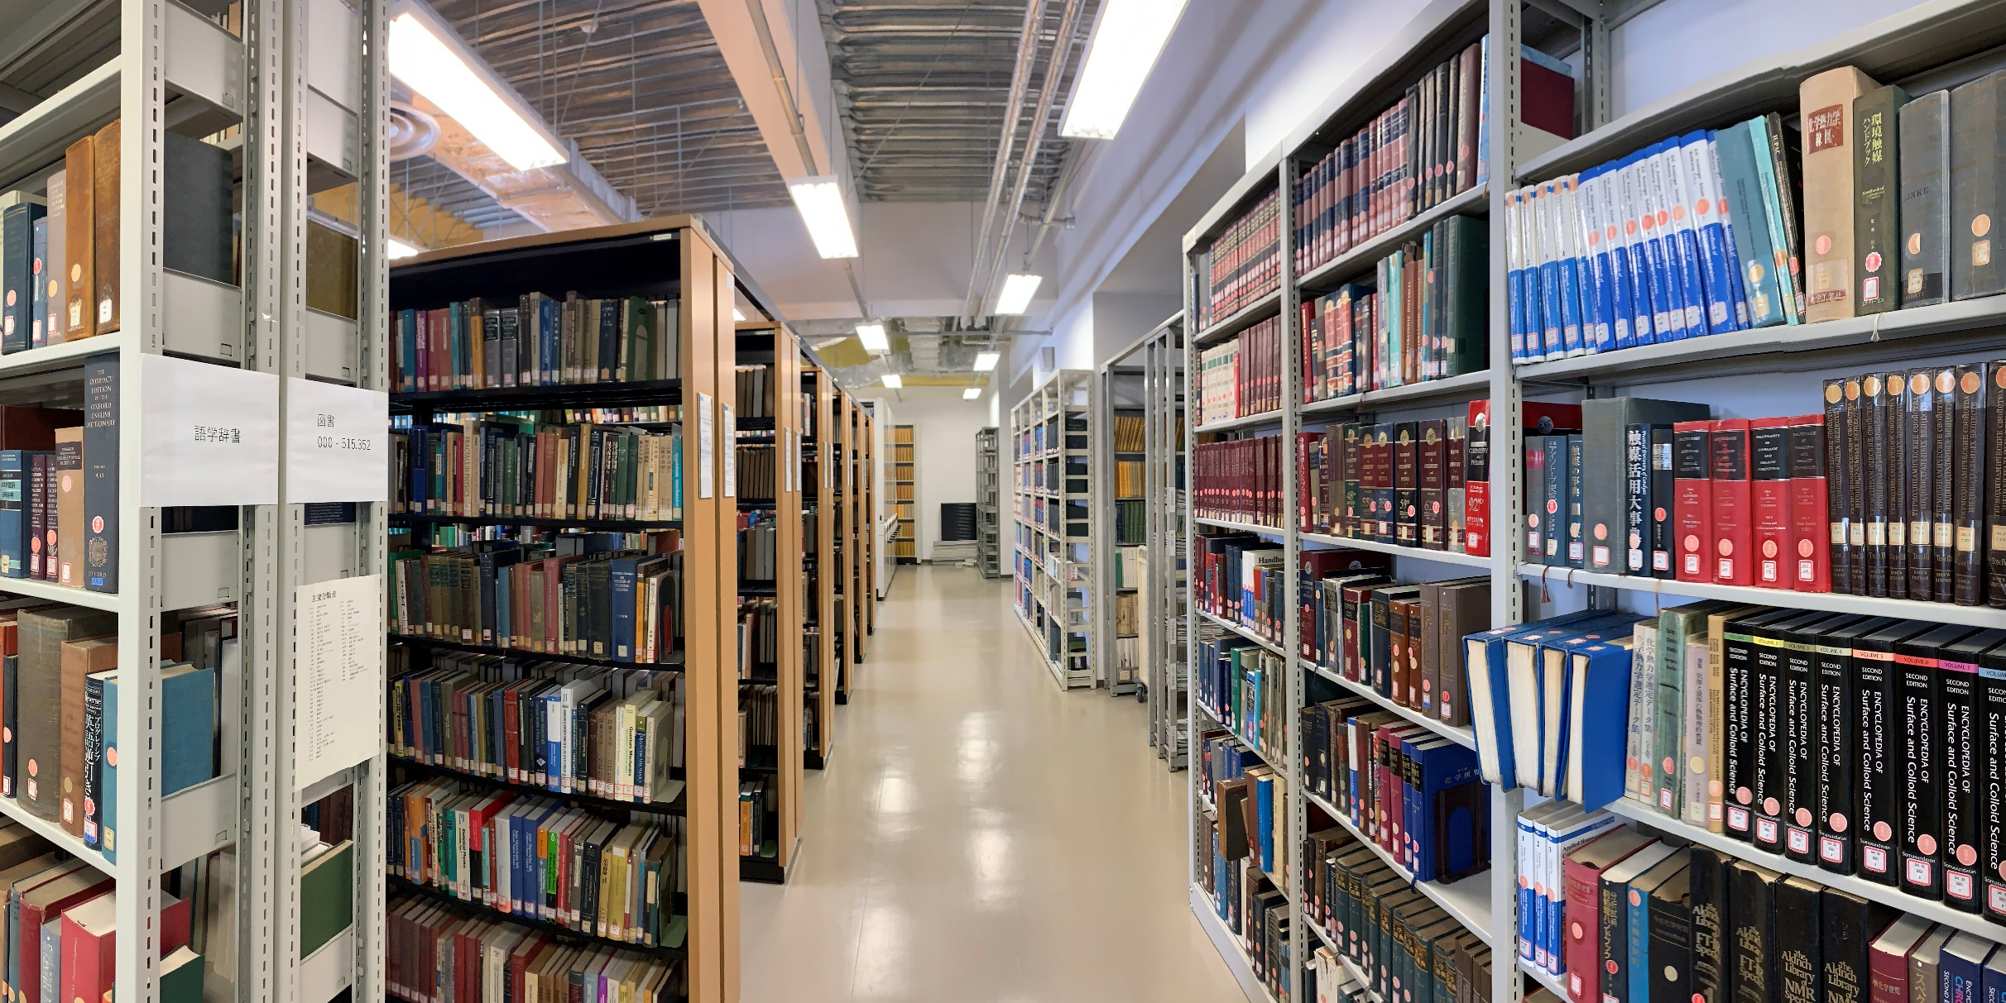
１）北キャンパス図書室のリソース ・21,000冊の蔵書
露文雑誌
А-Я
欧文雑誌
A-Z
図書
000-999
和文雑誌
A-Z
参考図書
新聞
過去3か月分

Slide 6
１）北キャンパス図書室のリソース ※蔵書検索
https://www.lib.hokudai.ac.jp

Slide 7
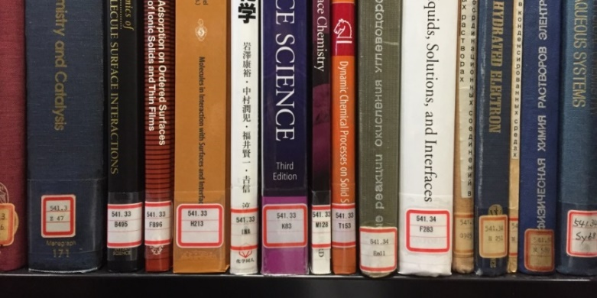
１）北キャンパス図書室のリソース ※蔵書検索

Slide 8
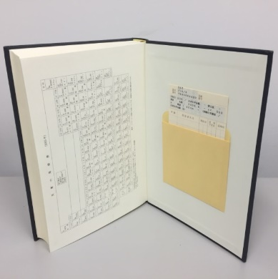
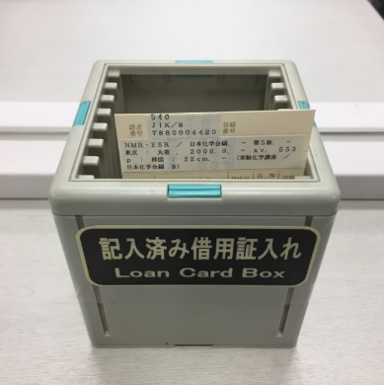
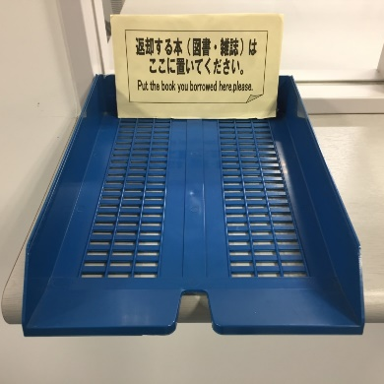
１）北キャンパス図書室のリソース ※貸出（3冊・3週間まで）と返却
１）スタッフ在室時→いずれも窓口へ
２）スタッフ不在時
貸出 返却
・所属
・氏名
・貸出日
を記入
窓口左端
窓口右端

Slide 9
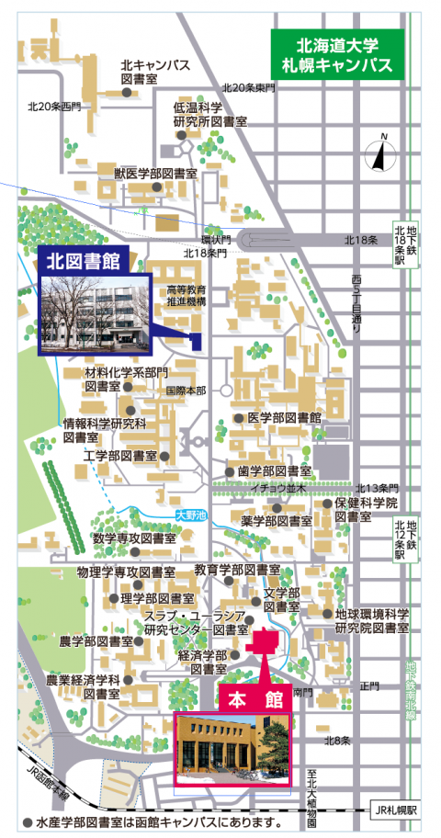
２）その他のリソース ・北海道大学の図書館/室の資料
学生，教職員は
どの図書館/室も利用可能
貸出冊数の上限は別カウント
水産学部図書室（函館キャンパス）の
資料を除いて
北キャンパス図書室での
貸出・返却は不可

Slide 10
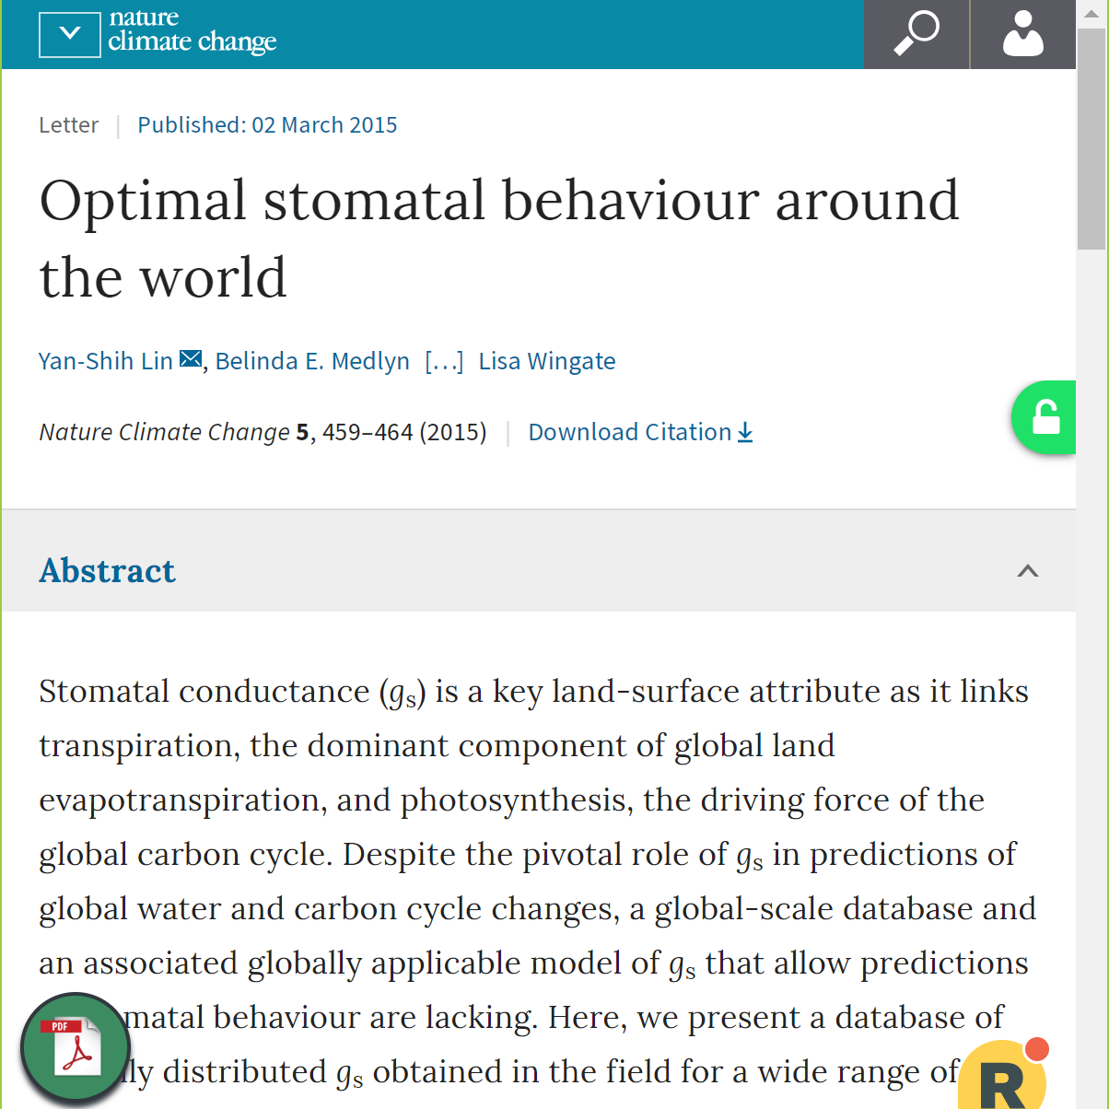
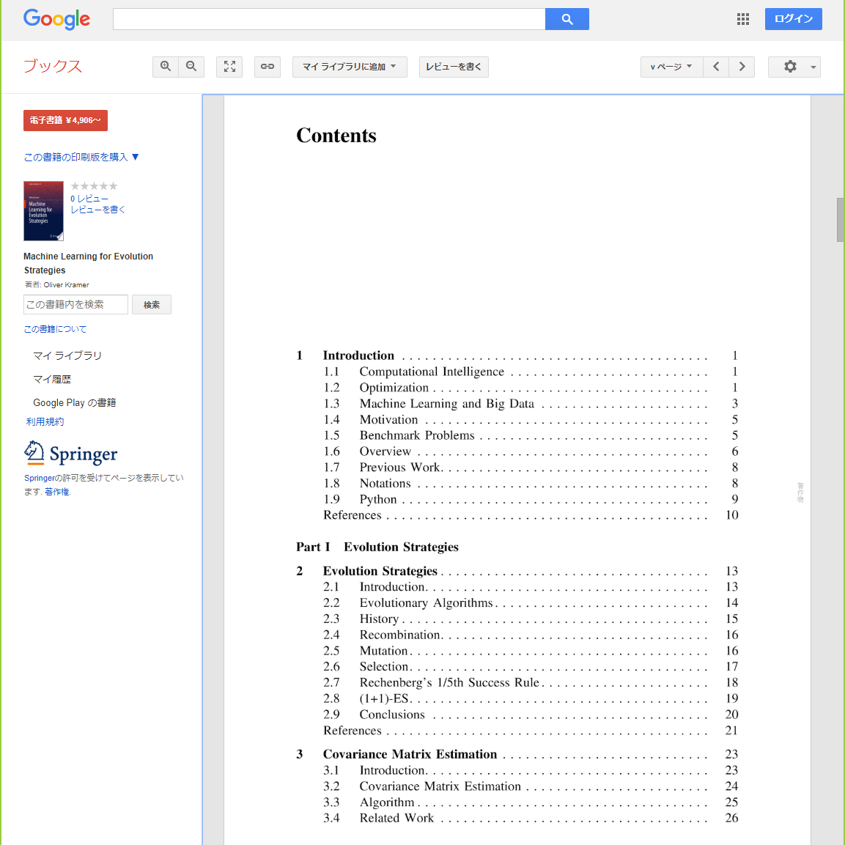
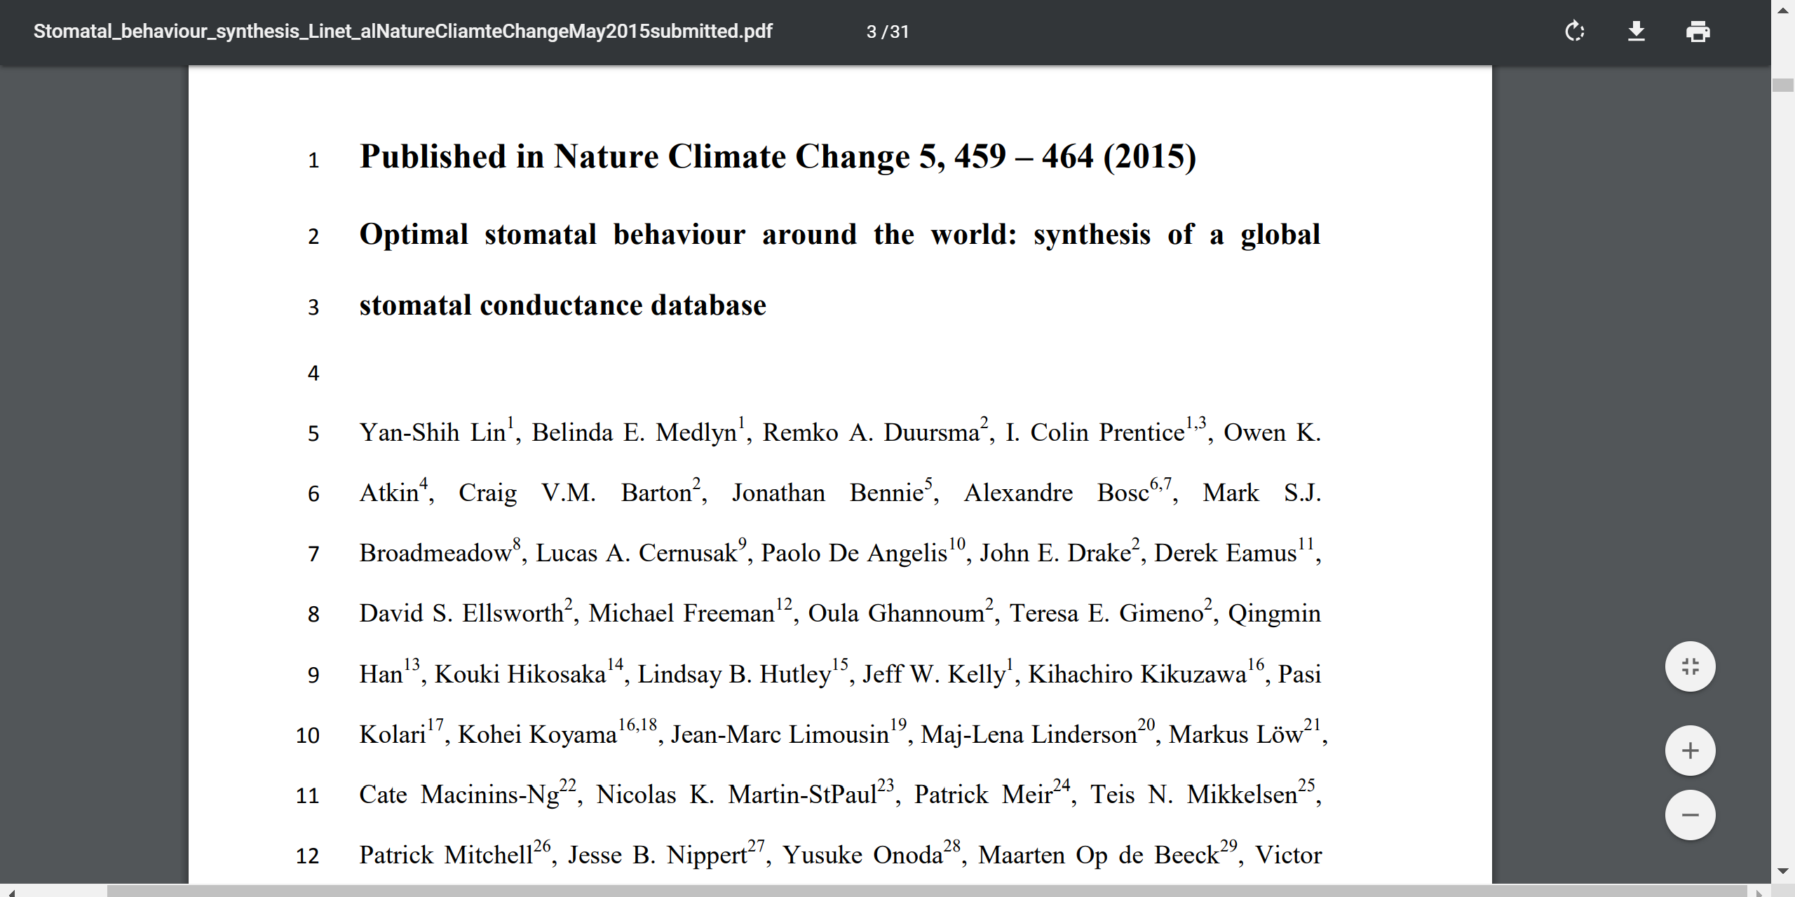
２）その他のリソース ・オープンアクセス論文，Google Books
北海道大学では読めない論文や図書
著者版等のオープンアクセス論文を
見つけるブラウザ・プラグイン
Unpaywall，Kopernio
https://books.google.co.jp

Slide 11
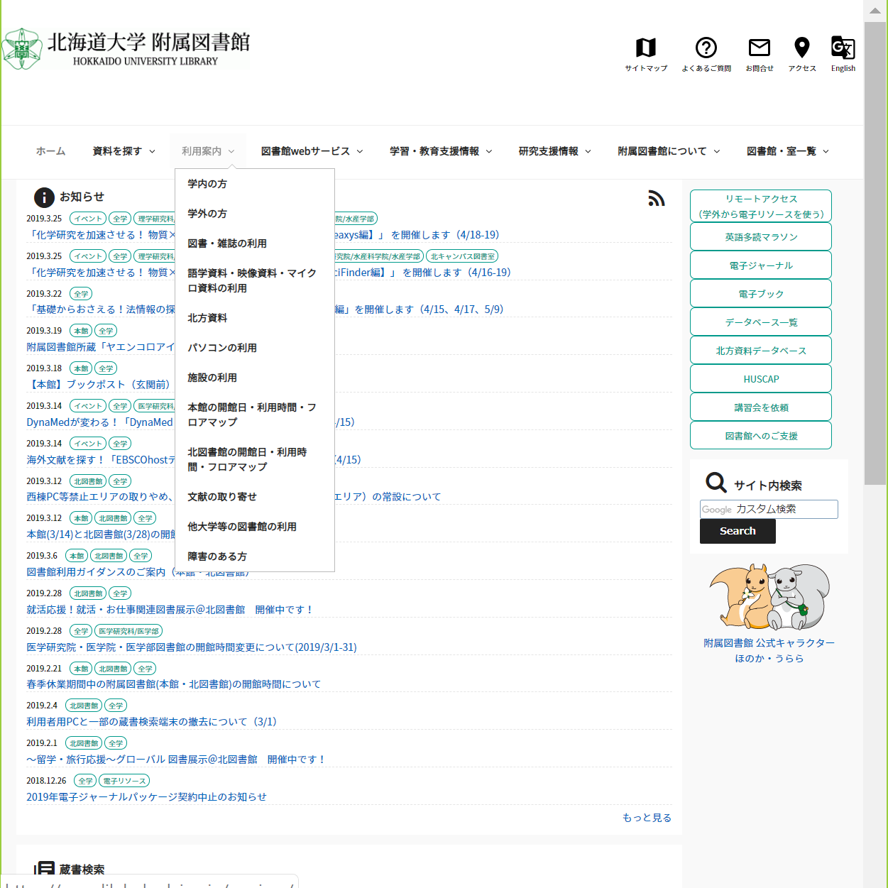
２）その他のリソース ・[有料]他大学の資料
１）コピーや現物の取り寄せ
私費や研究費で支払可能
※一般運営財源であれば
学内の図書館/室の資料を
PDFで入手可能
２）他大学の図書館を訪問
必要に応じて紹介状を発行
※もちろん発行は無料
https://www.lib.hokudai.ac.jp

Slide 12
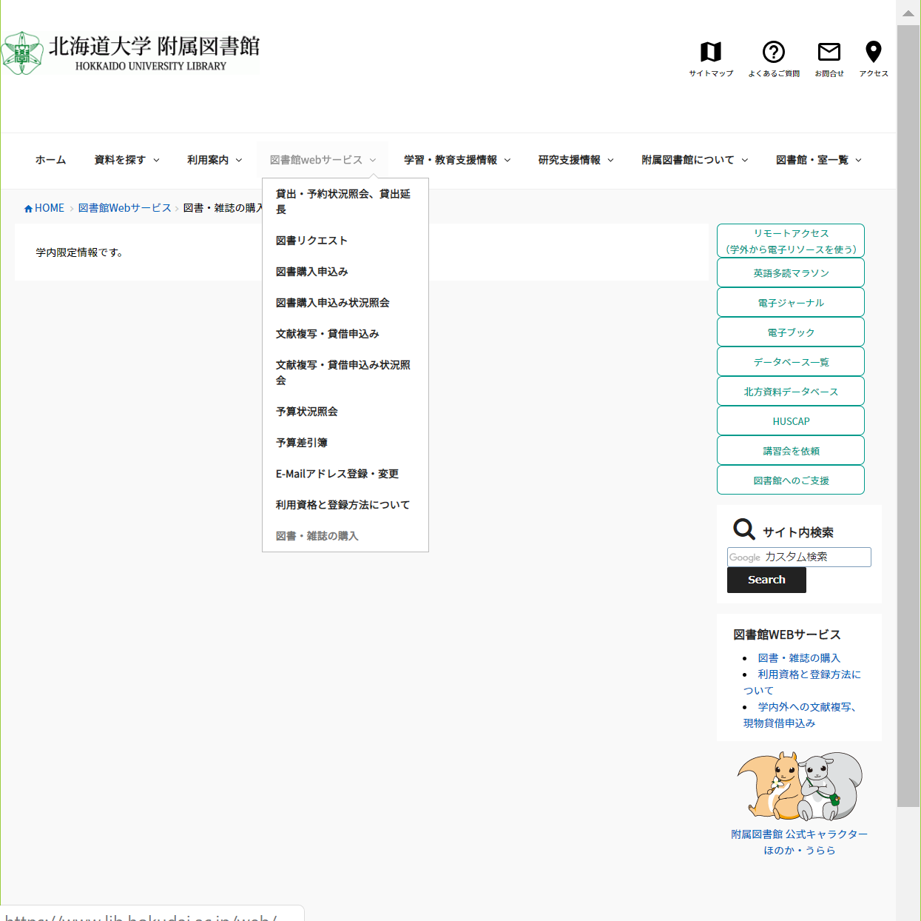
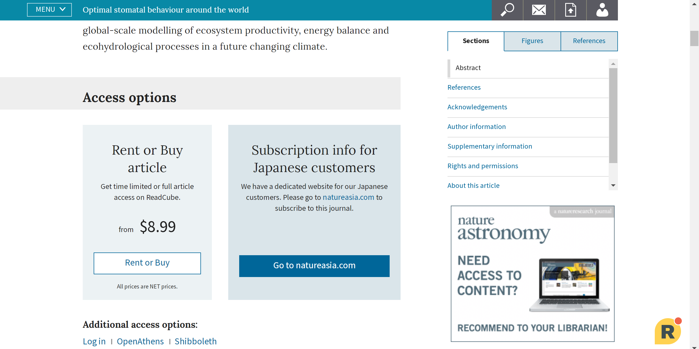
２）その他のリソース ・[有料]文献・資料の購入
研究費での資料の購入
コーポレートカード
（後日研究費と精算）による
文献PDFの購入も
https://www.lib.hokudai.ac.jp/web/book-order-help
※学内アクセス限定

Slide 13
２）その他のリソース ・責任著者への依頼
出版社の許諾の範囲内で
閲覧限定のURLの配布を
著者に認めているケースも
・SharedIt（SpringerNature社）
他に研究者向けSNS経由でも
・ResearchGate
・Academia.edu

Slide 14
北キャンパス図書室とその他のリソースの利用
１）北キャンパス図書室のリソース
・新着雑誌，新聞，電子リソース（HINES-WLAN）
・21,000冊の蔵書
・図書室スタッフ
２）その他のリソース
・北海道大学の図書館/室の資料
・オープンアクセス論文，Google Books
・[有料]他大学の資料の取り寄せ・訪問
・[有料]文献の購入
・責任著者への依頼

Slide 15
TRY
LATER
AND
ASK
ME
ANYTIME:
kitacam@lib.hokudai.ac.jp

